Slide 1
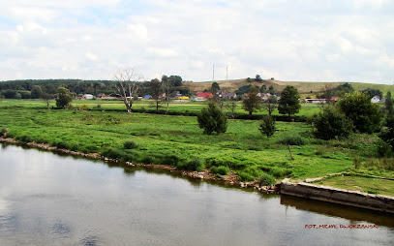
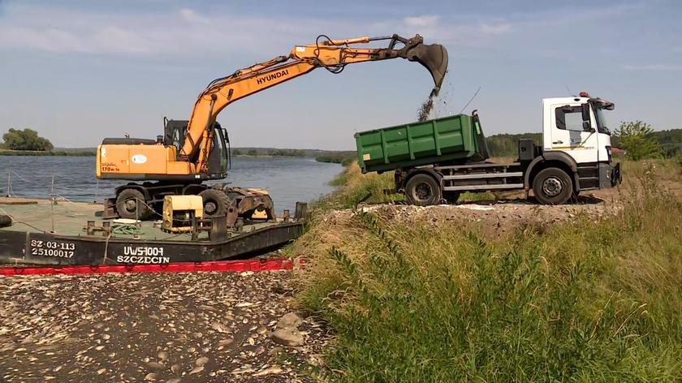
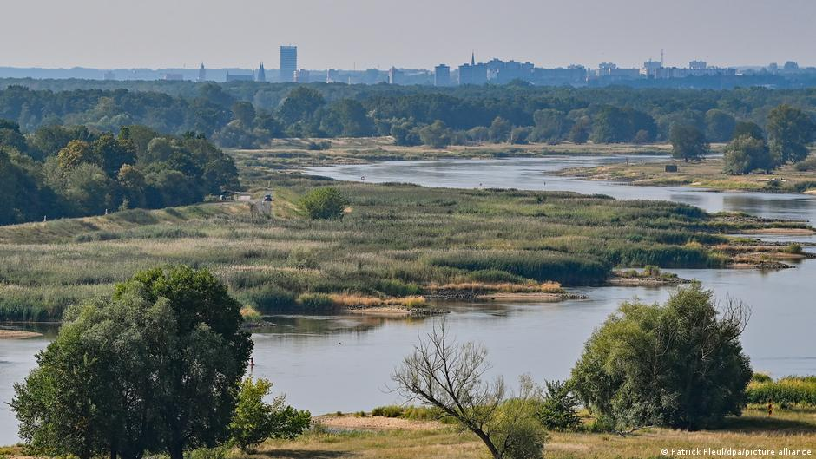
S1
Krajnik Dolny
Katastrofa ekologiczna na Odrze
latem 2022 roku.
Próba określenia przyczyny metodą analizy procesów korytowych
Zygmunt Babiński, Michał Habel
Katedra Rewitalizacji Dróg Wodnych
UKW w Bydgoszczy
Wprowadzenie
Kalendarium. Interpretacja zjawiska w prasie
Koryto rzeki podczas suszy
Procesy korytowe
Wnioski końcowe
Tu się zaczęło 26.07.2022!
Na podstawie danych:
Informacje z Internetu, prasy, TV, IMGW
Polska, Atlas Geograficzny, wyd. Piętka, Katowice 2010/11
Ciszewski D., Czajka A., 2021. Współczesne przemiany koryta i równiny zalewowej
Babiński Z., 2023. Katastrofa ekologiczna na Odrze latem 2022 roku. Próba określenia przyczyny metodą analizy procesów korytowych, Gospodarka Wodna 1/23
inne
Frankfurt n/Odrą
Błędna lokalizacja
Ścinawa

Slide 2
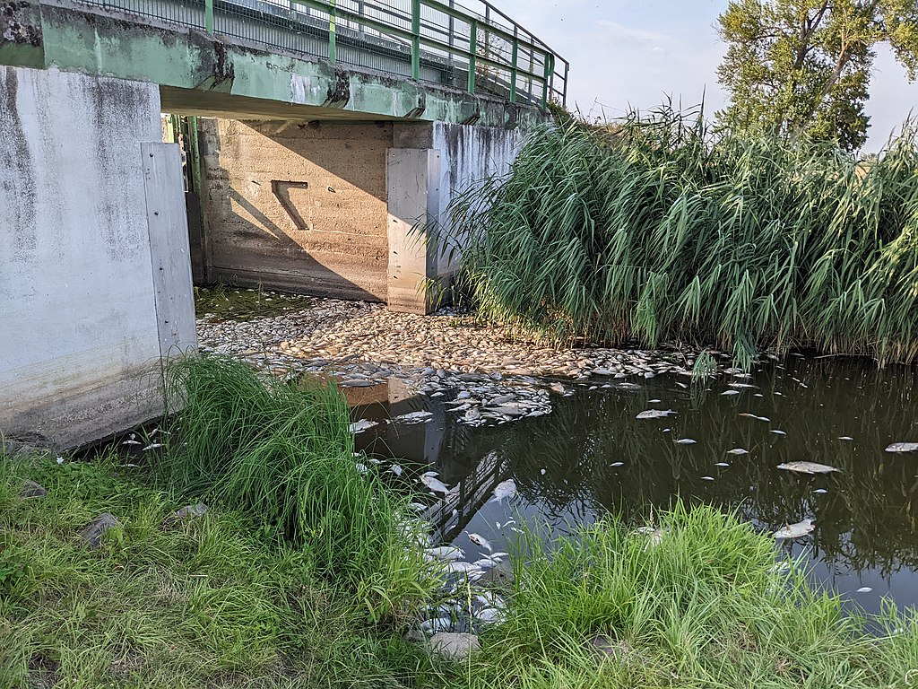
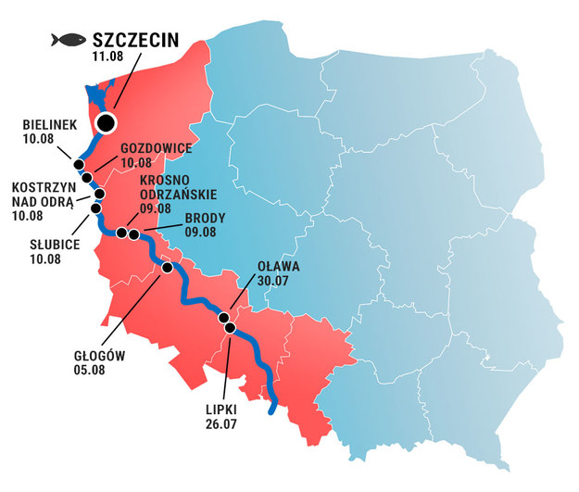
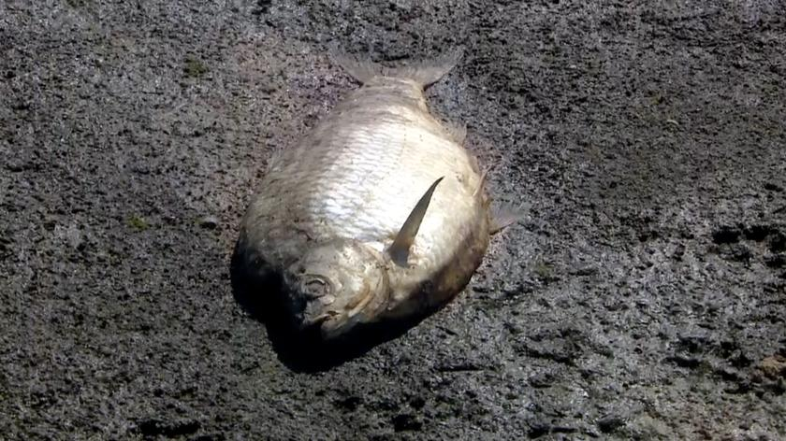
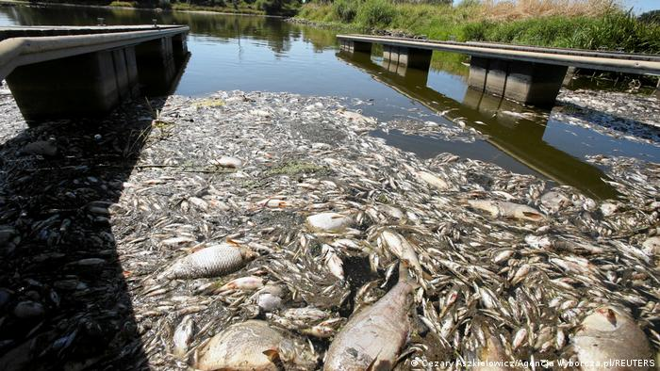
S2
Usuwanie śniętych ryb w Krajniku Dolnym
Jak to się dzieje, że jest katastrofa ekologiczna (śnięcie ryb), a nie znamy jej przyczyny?
Dorzecze Odry z naniesionymi miejscowościami, w których stwierdzono pojawienie się śniętych ryb (Internet 1)

Slide 3
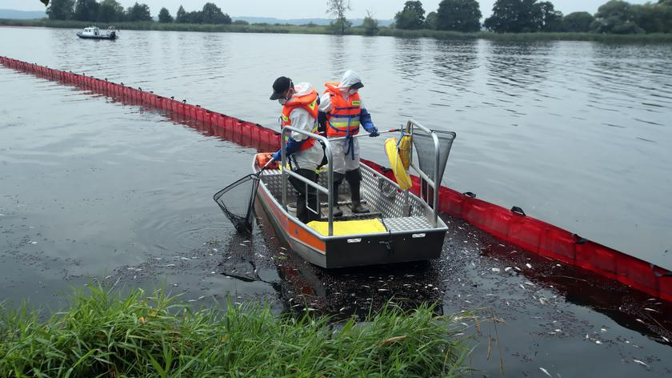
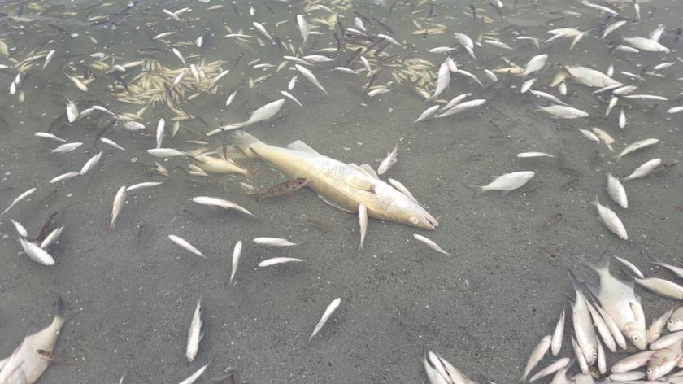
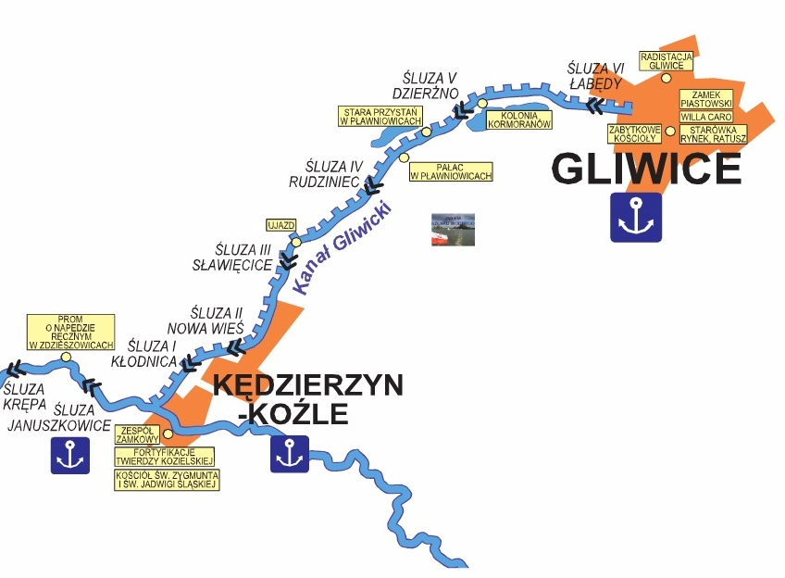
Śnięcie (próg letalny) − stan fizjologiczny, w którym ryba jeszcze żyje, ale nie może powrócić do aktywnego życia biologicznego, pomimo usunięcia szkodliwych czynników fizykochemicznych.
Śnięcie ryb spowodowane może być zarówno niską jak i wysoką temperaturą, zatruciem wody lub brakiem tlenu (przyducha). Jest to zazwyczaj zjawisko masowe, choć na ograniczonym obszarze.
Napisano m.in., że Neru nie zanieczyściły chemikalia.
Przykłady śnięcia ryb (z Internetu):
Rzeki:
Wisła, Zbiornik Włocławski 05.1986 i 06.2007
Bug i Narew 2009
Zbiornik retencyjny w Gdańsku – 27.07.2018
Jezioro Dźwirzyno – 13.10.2020
Rzeka Ner – 17.08.2022
Kanał Wieprz-Krzna 2022
Małe Jezioro Żnińskie -22.08.2022
Martówka - Park Miejski w Bydgoszczy – 08.2022
Jezioro Średzkie – 19.08.2022
Staw Kozłówka 25.08.2022
Liwiec i Bug w okolicach Brańszczyka – 7.08.2022
Odra od Lipki do ujścia – 26.07.2022 -
Kanał Gliwicki – od 03.2022
S3

Slide 4
S4
● Pierwsze informacje o śniętych rybach w Odrze pojawiły się prawdopodobnie 26 lipca. Alert RCB do mieszkańców o zanieczyszczeniu rzeki rozesłano jednak 12 sierpnia.
● Wciąż nie ustalono dokładnej przyczyny katastrofy ekologicznej w Odrze. Możliwe, że spowodował ją więcej niż jeden czynnik, jest jednak mało prawdopodobne, by katastrofa nie była wywołana działalnością ludzi.
● Jedną z badanych obecnie hipotez jest wzrost zasolenia Odry i związane z tym pojawienie się w niej toksycznych glonów, tzw. złotych alg. Wzrost zasolenia rzeki to - jak twierdzą naukowcy - skutek działalności ludzi.
● Obowiązuje zakaz wstępu do Odry oraz łowienia lub spożywania ryb z tej rzeki.
● Woda wodociągowa w nadodrzańskich miastach pozostaje zdatna do picia.
● Policja wyznaczyła nagrodę miliona złotych za pomoc w ustaleniu sprawców katastrofy w Odrze.
Kalendarium - co się działo i kiedy (początek)
26 lipca
Wędkarze w Lipkach (woj. dolnośląskie) zauważają martwe ryby, które dryfują Odrą.
27 lipca
Śniętych ryb przybywa. Do Wojewódzkiego Inspektoratu Ochrony Środowiska spływa pierwszy alarm, że rzeka może być skażona. Już tego dnia z Odry wydobyto pięć ton śniętych ryb.
28 lipca
Wojewódzki Inspektorat Ochrony Środowiska pobiera próbki wody. Są one pobierane w trzech miejscach między śluzą Lipka i Oławą. Inspektorzy wstępnie podejrzewają, że do rzeki trafiła substancja silnie utleniająca - wnioskują to na podstawie wysokiego natlenienia Odry.
30 lipca
Fala martwych ryb przemieszcza się w dół rzeki. Kanał znajdującej się dwa kilometry w dół rzeki w Oławie robi się biały od martwych ryb.
1 sierpnia
Władze Oławy o stanie Odry alarmują wiele instytucji: o skażeniu Odry dowiaduje się między innymi policja, prokuratura, resort klimatu i środowiska. Samorządowcy przesyłają też informacje do Głównego Inspektora Ochrony Środowiska.
Opinia ostateczna Parlamentarnego Zespołu Dróg Wodnych z 4.04.2023. Katastrofa ekologiczna na Odrze latem 2022 roku do chwili obecnej (ponad pół roku) nie została wyjaśniona ani przez specjalistów z zakresu zanieczyszczenia chemicznego wód (zasolenie) ani przez biologów pomimo stwierdzenia obecności zwiększonej liczebności toksycznych glonów tzw. złotych alg. W obydwu tych przypadkach można jedynie mówić o skutkach lokalnych zanieczyszczeń, a nie o globalnej katastrofie ekologicznej rzeki.
Kto odpowiada za katastrofę?
Sprawą zatrucia rzeki od 9 sierpnia, po zawiadomieniu Wojewódzkiego Inspektora Ochrony Środowiska we Wrocławiu - zajmuje się prokuratura. Na razie nikt nie został zatrzymany, nikomu nie przedstawiono zarzutów. Na razie śledczy skupiają się na przesłuchiwaniu świadków - rozpoczęli od rybaków. Swoją wersją wydarzeń dzielił się między innymi Prezes Związku Wędkarskiego we Wrocławiu.

Slide 5
Onet ma tajną notatkę sporządzoną na potrzeby kierownictwa Wód Polskich w związku z trwającym od marca zanieczyszczaniem Kanału Gliwickiego. "Ze wstępnych ustaleń wynika, że przedmiotowy wyciek substancji ropopochodnej ma związek z rękawem sorpcyjnym i przegrodą założoną na ww. wylocie przez pracowników zakładu Bumar-Łabędy S.A." — czytamy w niej. Rękawy sorpcyjne stosowane są przede wszystkim jako zabezpieczenie miejsc, w których już dochodziło do wycieków olejów i chemikaliów.
Prof. Simon: Odra krzyczy swoją ciszą i pyta: „Coś ty mi zrobił, suwerenie?”
S5

Slide 6
S6
Co doprowadziło do katastrofy?
Od 18 sierpnia strona rządowa przekonuje, że do katastrofy doszło z powodów naturalnych. Wtedy to pojawiły się informacje, że pośrednią przyczyną zatrucia rzeki może być toksyczny gatunek alg. Eksperci badający próbki podejrzewają "złote algi", które występują tylko w wodach słonych. Jak przekazywała minister klimatu i środowiska Anna Moskwa, ich zakwit może spowodować pojawianie się toksyn zabijających ryby i małże. Nie są jednak szkodliwe dla człowieka.
Wpis minister Anny Moskwy Twitter
Wersja o naturalnych przyczynach katastrofy została podjęta przez polityków Prawa i Sprawiedliwości, którzy od 18 sierpnia podkreślają, że "człowiek wobec natury jest bezradny" (tak na przykład mówił w Polskim Radiu poseł PiS Kazimierz Smoliński), a Jarosław Selin wtórował mu, podkreślając (również na antenie mediów rządowych), że "przyczyny naturalne są tutaj kluczowe".
Zapewnienia o tym, że natura sama z siebie doprowadziła do masowego wymierania w Odrze, jednak budzi duże wątpliwości specjalistów. Przede wszystkim dlatego, że złote algi rozwijają się w słonej wodzie. Wyniki badań Odry wykazały, że rzeka jest zasolona, a to - jak wskazywała przed kamerą TVN24 doktor Alicja Pawelec, specjalistka do spraw ochrony wód z organizacji ekologicznej Fundacja WWF Polska - ma związek ze spuszczaniem do rzeki silnie zasolonych wód pokopalnianych.
Są tam wody słone, które zostały przechowane być może w jakimś zbiorniku zaporowym na Odrze, na przykład zbiorniku Racibórz, a potem nagle została spuszczona taka fala - oceniła doktor Pawelec. Wskazała, że "ten glon w wodzie słonej bardzo dobrze się rozwinął, a potem ktoś po prostu spuścił - mówiąc kolokwialnie - wodę z tego zbiornika razem tym glonem i on zabił nam 534 kilometry rzeki". Kiedy w Odrze kryzys już trwał, do rzeki zrzucane były silnie zasolone wody, między innymi z Żelaznego Mostu, potężnego zbiornika odpadów zarządzanego przez KGHM Głogów. Wszystko odbywało się zgodnie z pozwoleniem wodno-prawnym wydanym przez Wody Polskie.
Zanim pojawiły się informacje o złotych algach, przedstawiciele strony rządowej informowali, że pierwszą z możliwych przyczyn umierania ryb w Odrze był:
1 - zrzut do rzeki substancji toksycznej przez któryś z zakładów pracy,
2 - ewentualne przyczyny naturalne tj.: niski poziom wód połączony z wysoką temperaturą (zwiększenie stężenia zanieczyszczeń już obecnych w rzece),
3 - zrzucenie dużej ilości wód przemysłowych.
Przez trzy tygodnie od momentu pojawienia się śniętych ryb do opinii publicznej trafiały różne, wykluczające się wersje. 3 sierpnia Wojewódzki Inspektorat Ochrony Środowiska poinformował, że po przebadaniu próbek wody pobranych 28 lipca stwierdzono, iż na 80 procent występuje w niej mezytylen, czyli substancja o silnym działaniu toksycznym na organizmy żywe. Następnego dnia o obecności tej substancji informowali też przedstawiciele Wód Polskich, którzy powoływali się na Wojewódzki Inspektorat Ochrony Środowiska.

Slide 7
S7
MOZ. Zieloni apelują o wstrzymanie rozbudowy Odry
Odra w okolicy Frankfurtu nad Odrą i Słubic
Niemieccy politycy Partii Zielonych, zarówno na szczeblu federalnym, unijnym, jak i regionalnym wzywają do wprowadzenia moratorium na rozbudowę Odry – informuje w poniedziałek (22.08.2022) gazeta „Maerkische Oderzeitung”. Ich zdaniem istnieje jasny związek między obecną katastrofą ekologiczną na Odrze, a prowadzonymi przez polską stronę pracami przy pogłębieniu i rozbudowie rzeki. (Uwaga-czy to prawda? – przykład Zbiornika Włocławskiego w maju 1986 roku)

Slide 8
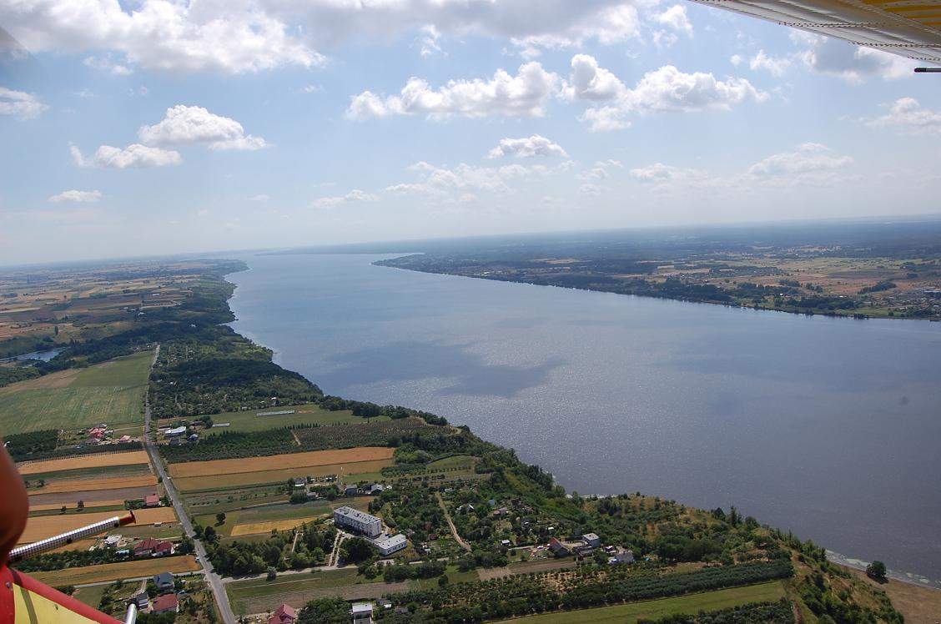
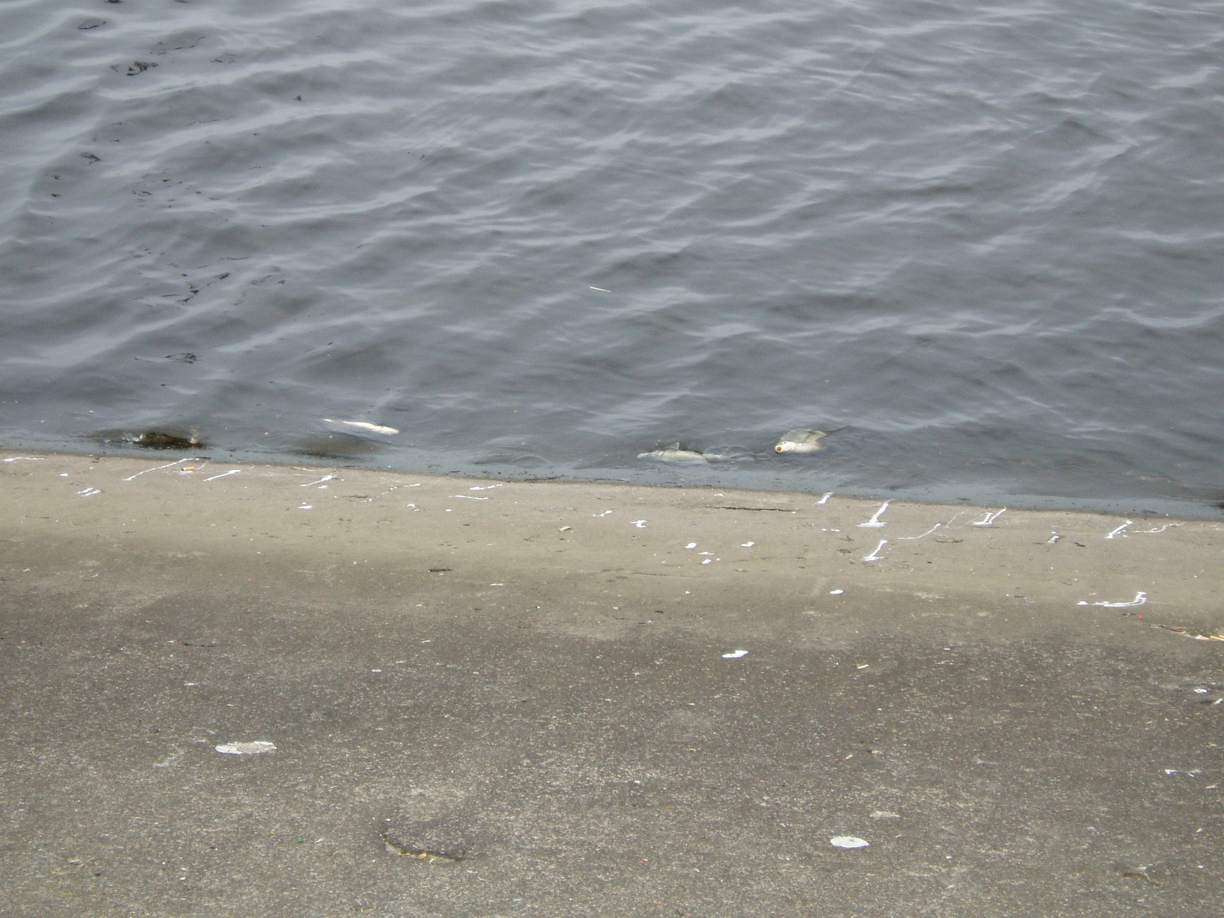
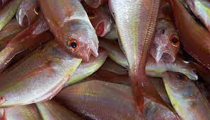
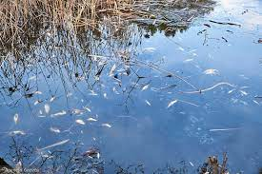
S8
Śnięcie ryb w Zbiorniku Włocławskim w maju 1986 i
czerwcu 2007 roku
Co kryje się na dnie zbiornika we Włocławku?
Zbiorniki powstające na rzekach mają to do siebie, że szybko się zamulają. Na początku tego wieku w wodach Zalewu Włocławskiego wykryto niepokojące ilości arsenu, kadmu i rtęci. Trafiały tam przez lata po części z Górnego Śląska, aglomeracji warszawskiej czy Płocka.
tu pobierano piasek? – czy mułek!
Przebieg i mechanizm katastrofy na Zbiorniku Włocławskim w maju 1986 roku był następujący:
Temperatura wody wyjątkowo wysoka – przekroczyła 22oC, przepływ wynosił zaledwie 480 m3/s. W takich warunkach, w rejonie Dobrzykowa (ok. 15 km w dół od Płocka) w miejscu, gdzie na dnie zalegają osady muliste o dość wysokiej zawartości materii organicznej (wówczas 16-17%), podjęto intensywne prace bagrownicze (pogłębianie, usuwanie i przemieszczanie osadów dennych). Sztuczna resuspensja osadów dennych, przy wysokiej temperaturze wody, spowodowała gwałtowny zanik tlenu. Na odcinku kilkunastu kilometrów poniżej miejsca bagrowania nastąpiło masowe śniecie ryb (ok. 400 ton) i fauny przybrzeżnej, głównie ślimaków-żyworódek (prawdopodobnie także kilkaset ton). Negatywne skutki zaniku tlenu były zapewne potęgowane działaniem różnych substancji toksycznych, bowiem przy niskich przepływach stężenie różnych zanieczyszczeń w wodzie wzrasta. Mogła także nastąpić aktywacja toksyn pochodzących w poddanych resuspensji osadów. Rola substancji toksycznych była jednak prawdopodobnie niż pierwotnie przypuszczano, bowiem fauna denna głębszyc, nurtowych części zbiornika przetrzymała katastrofę bez szwanku. Oznacza to, że prac bagrowniczych nie wolno wykonywać przy niskich przepływach i wysokiej temperaturze wody (Giziński i in. – Raport….)

Slide 9
Możliwe źródła zanieczyszczeń wód rzecznych
S9
Do dnia dzisiejszego nie wykryto sprawców! Dlaczego?
Czy jest to zanieczyszczenie:
a/ chemiczne wód,
b/ transportowanego przez rzekę rumowiska (ale zawiesiny, nie wleczonego),
c/ w powiązaniu z innymi czynnikami (niżówka, wysoka temperatura wody, pośredni wpływ człowieka itd.).
Uwaga: bezpośredni wpływ człowieka byłby natychmiast stwierdzalny – obok rycina, a przecież zawsze musi się znaleźć winny!

Slide 10
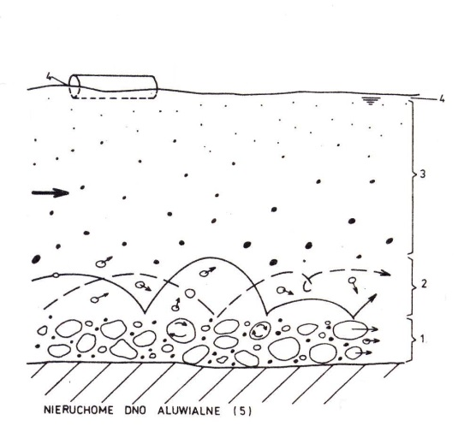
S10
Procesy korytowe
Rzeka to linijny odpływ grawitacyjny (siła poruszająca) wód (siła ciężkości wywierająca nacisk na podłoże), pochodzących z opadów atmosferycznych (zasilanie powierzchniowe ok. 40%) i podziemnych (ok. 60%) wraz z transportowanym rumowiskiem rzecznym, w kształtowanym przez te czynniki i warunkowanym budową geologiczną - korycie. Relacja między tymi siłami determinuje zdolność wód płynących do procesów erozji, transportu i akumulacji
Rumowiskiem rzecznym nazywamy wszelkie produkty mechanicznej działalności wód, znajdujące się w łożyskach rzek i poruszanych przez wodę oraz płynące razem z nią stale lub okresowo (Dębski, 1970).
Rumowisko rzeczne, pod względem źródła pochodzenia, mechanizmu poruszania się w ciekach wodnych wg K. Dębskiego (1970) dzieli się na następujące rodzaje: rumosz skalny przerzucany z miejsc wyższych na niższe, przesuwany lub toczony; rumowisko wleczone po dnie (wleczyny); rumowisko unoszone przez wodę (unosiny); rumowisko zawieszone w wodzie (zawiesiny); rumowisko rozpuszczone (roztwory). A. K. Teisseyre (1986) podkreśla dodatkowo znaczenie w ogólnym transporcie rzecznym, szczególnie w czasie wezbrań rumowiska flotacyjnego (unoszonego na powierzchni wody) w postaci np. materiału roślinnego, antropogenu itp.
flotacyjne
zawiesinowe
rozpuszczone
unoszone
denne, wleczone

Slide 11
Materiał rozpuszczony – chemia wody – sprawca częsty i do wykrycia
S11
Dostarczany jest do rzek przez: 1 - wody podziemne 2 - ścieki komunalne i przemysłowe, rolnicze
Materiał rozpuszczony znajduje się w roztworze: węglowodory (HCO3), chlorki (Cl), siarczany (SO4), wapń (Ca), magnez (Mg), sód (Na), potas (K) i węglanów (CO3), arsen (As), kadm (Cd) i rtęć (Hg)
W zależności od ilości jonów wyróżnia się rzeki: a/ o niskiej mineralizacji poniżej 200 mg/l, średniej – 200-500 mg/l, podwyższonej – 500-1000 mg/l i wysokiej – powyżej 1000 mg/l,
Transport rumowiska rozpuszczonego rzek: Wisła – 11,3 mln /t/rok
W ciągu 1970-1989 mineralizacja wody Wisły wzrosła o około 25% przy przeciętnym ładunku jonowym dla całej Polski 58t/km2/rok – 11 razy więcej niż zawiesiny. Zmniejszanie się mineralizacji w dół rzeki!
Najwięcej rumowiska rozpuszczonego do oceanów dostarczają: Amazonka – 290 mln ton/r, (2) Ganges/Brahmaputra – 151 i (3) Mississippi – 142
Najwięcej rumowiska rozpuszczonego dostarcza Azja
Analizy chemiczne wód Odry (także laboratoria zagraniczne) nie wykazały katastrofalnych warunków, mogących jednoznacznie określić stan klęski żywiołowej – śnięcia ryb. A zasolenie (Żelazny Most) i rozwój toksycznych - złotych alg to dopiero 12.08.2022!? a nie 26.07! i nie na taką skalę (lokalnie)!

Slide 12
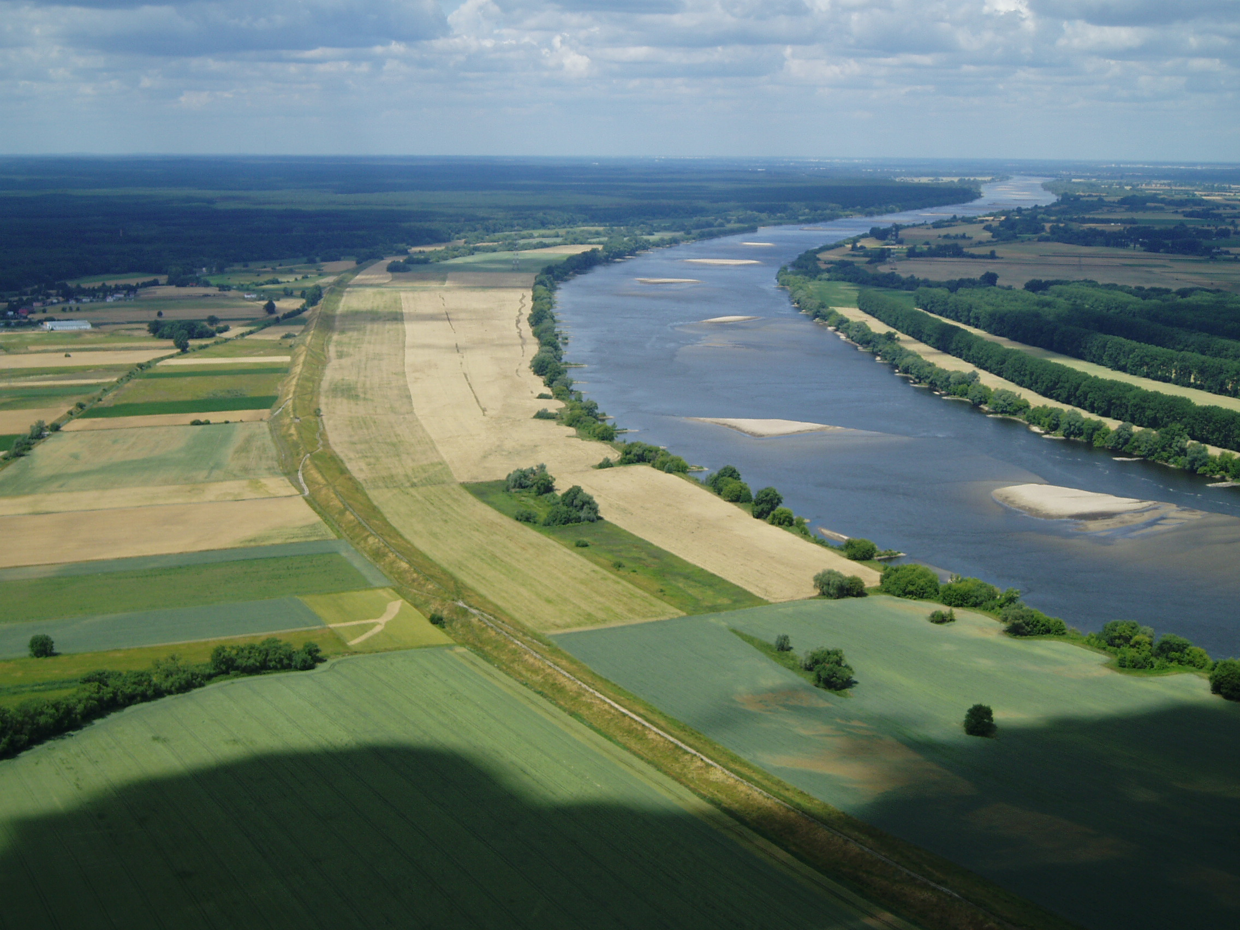
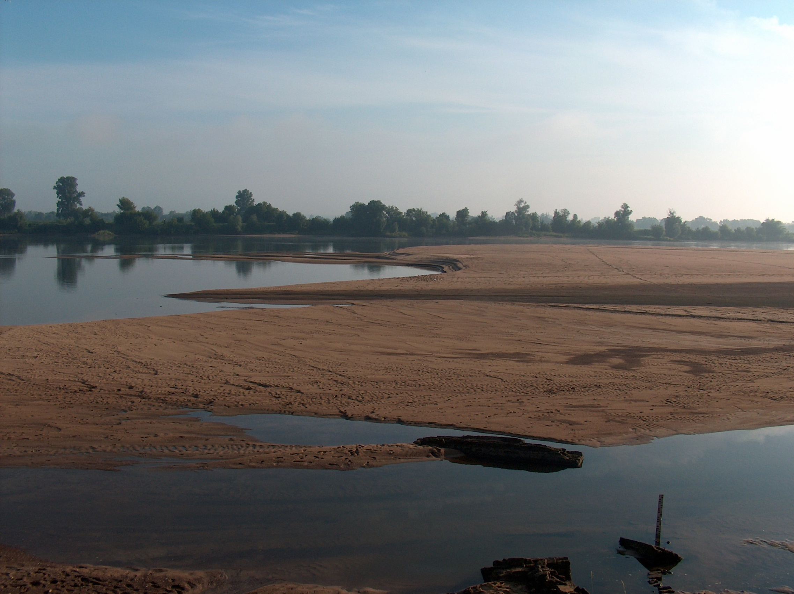
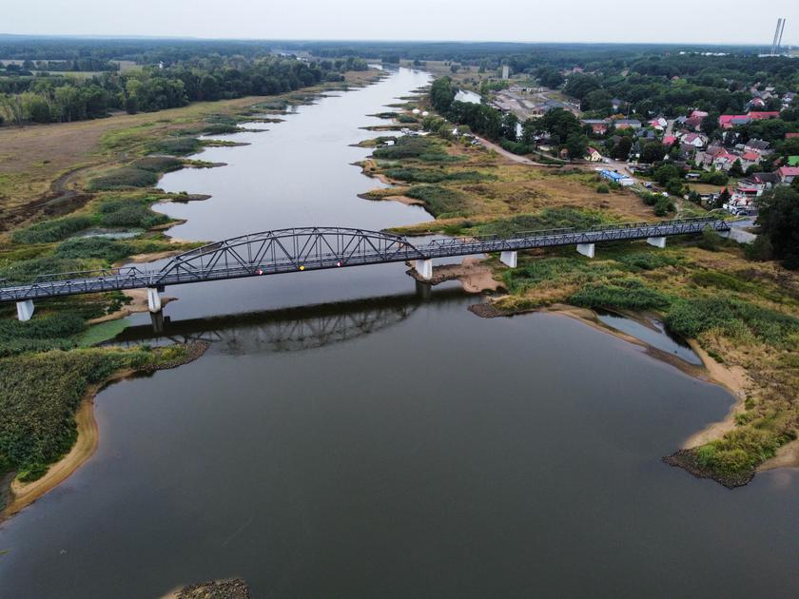
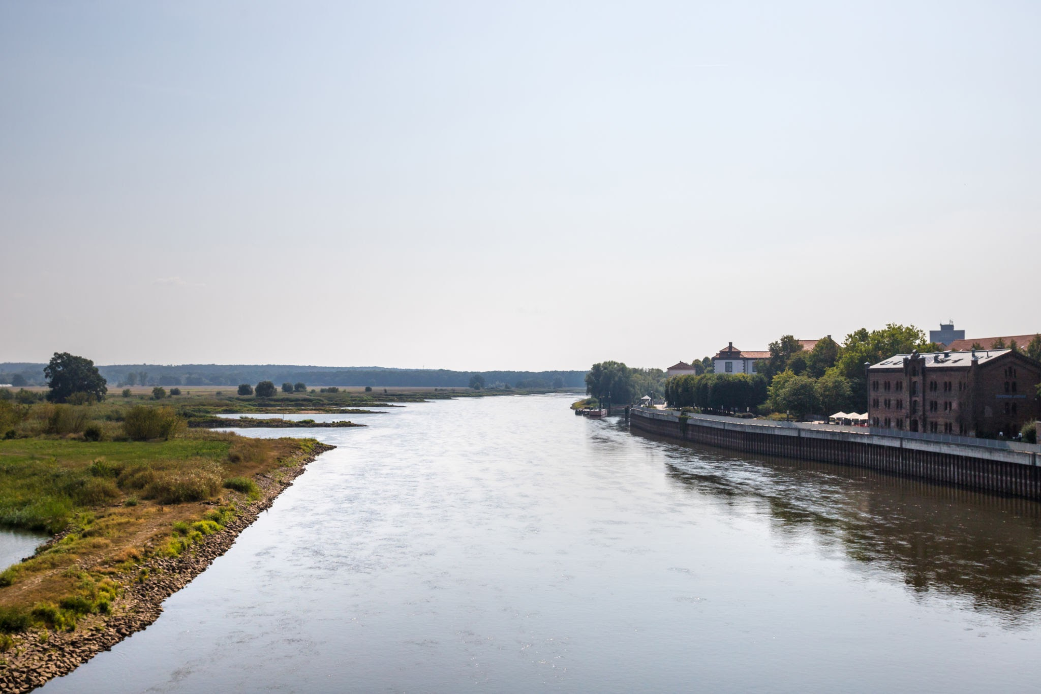
Transport rumowiska wleczonego – nie jest toksyczne
S12
Materiał wleczony (toczony) jest dostarczany do rzek głównie przez ruchy masowe, część także jako efekt erozji wgłębnej i bocznej łożyska oraz z wietrzenia mechanicznego.
Rumowisko wleczone (piasek, żwir, głazy),
Odra, w przeciwieństwie do Wisły, stanowi bardziej jednolity system rzeczny (w górnej części zabudowana stopniami wodnymi, zaś środkowa i dolna jest uregulowana), charakteryzuje się mniejszym zróżnicowaniem przestrzennym transportu rumowiska wleczonego, ze stałym jego przyrostem w dół rzeki. Wielkość rumowiska wleczonego zależy m.in. od obszaru jego alimentacji, tj. powierzchni dorzecza i przepływu (moc transportowa). Charakterystyki te wynoszą: dla Wisły 194 424 km² i 1080 m³ s⁻¹, zaś dla Odry odpowiednio 118 861 km² i 574 m³ s⁻¹. Zatem można uznać, że Odra stanowi około 57% potencjału Wisły. Przy założeniu, że transport rumowiska wleczonego Wisły przy ujściu wynosi aktualnie około 1,2 mln ton rocznie, to Odra powinna transportować prawie 0,7 mln ton/rok. Jednak, przy uwzględnieniu faktu, że Wisła transportuje 2-krotnie więcej rumowiska wleczonego w jednostce objętości wody niż Odra (Pasławski 1971), to ta ostatnia w odcinku ujściowym transportuje ok. 0,35 mln ton rocznie utworów piaszczysto-żwirowych. To sprawia, że w korycie Odry nie następuje wynurzanie się łach przy niskich stanach wody, zaś w korycie Wisły są one powszechnie występujące już przy stanach średnich. W efekcie Odra, pod względem warunków morfodynamicznych dna koryta, jest bardziej przyjazna dla żeglugi.
Wisła Dolna
Odra

Slide 13
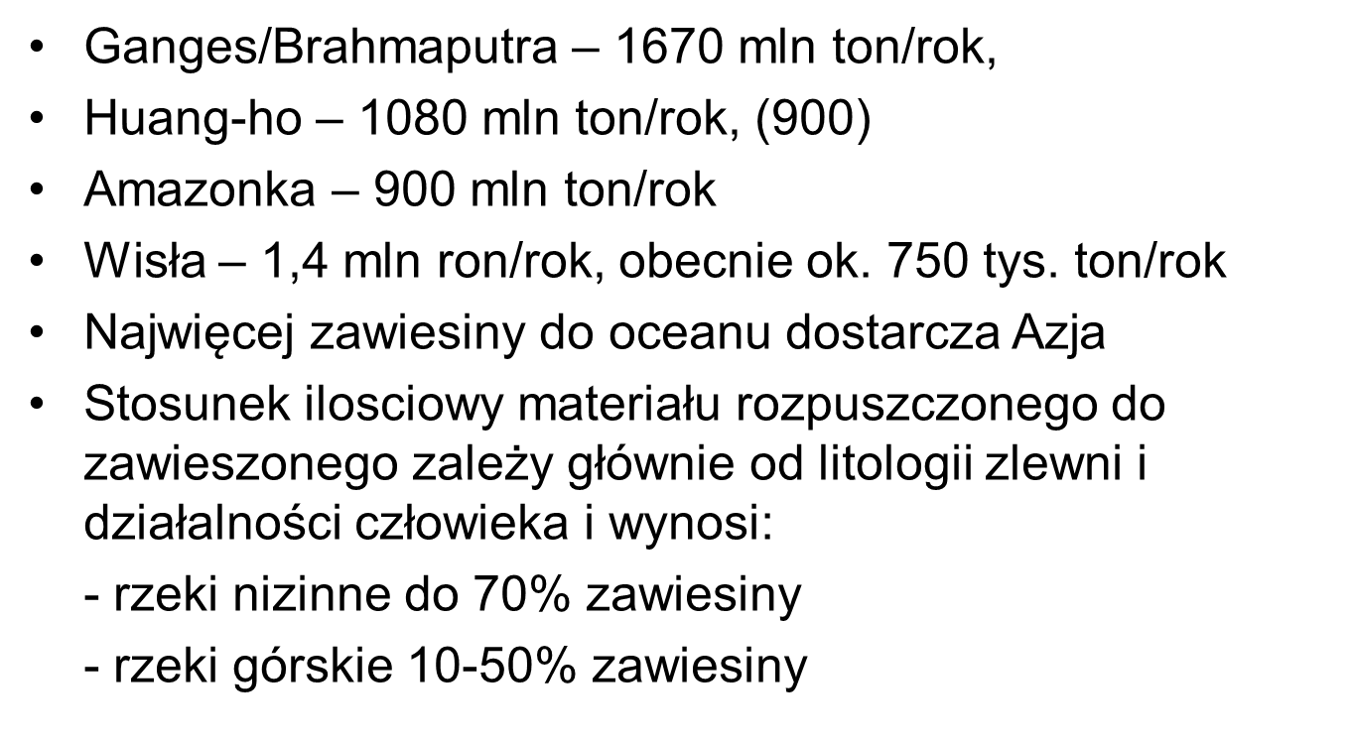
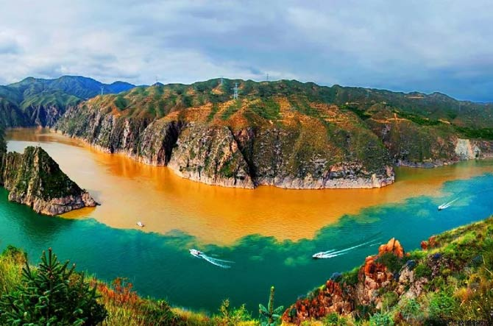
Transport zawiesiny – materiał unoszony – trudny do określenia ale bardzo toksyczny
S13
Materiał zawieszony (nieorganiczny) i unoszony (organiczny) – zawiesina (suspended-load) dostarczany jest przez procesy denudacyjne, głównie spłukiwanie także antropogenu i jest transportowany w całym przekroju poprzecznym koryta.
Jest utrzymywany w zawieszeniu dzięki turbulencji, która przeciwdziała grawitacyjnemu opadaniu cząsteczek.
Najwięcej zawiesiny niosą rzeki podczas wezbrań wód – chociaż kulminacje w obydwu przypadkach (Q max i Qz max) nie pokrywają się.
Jest to związane z dostawą rumowiska do rzeki
- po długim okresie suszy nagłe wezbranie powoduje ogromny spływ rumowiska,
- częste powodzie powodują częsty zmyw małych cząsteczek tworzących zawiesinę, co w końcu prowadzi do zubożenia rzeki w to rumowisko pomimo wzrostu Q
- nie pokrywanie się wielkości Q z Qz w czasie (zależność jest ale często bardzo słaba), prowadzi do pętlicowego charakteru zależności między tymi charakterystykami
Transport zawiesiny w mln ton/rok
O wielkości transportu zawiesiny decyduje dostawa materiału charakteryzowana tzw. mętnością wody (mg/l) i Q wody
Mętność wody wybranych rzek:
- Amu – Daria 1593 mg/l
- Ganges – 1274
- Ren – 825
- Jangcy – 441
- Dunaj - 116
- Wisła – 14-23 mg/l
- Odra - 70 – 6 mg/l – tendencja malejąca w dół rzeki (max. dopływ Mała Panew 90 mg/l)
Odra 354 tys.t/rok

Slide 14
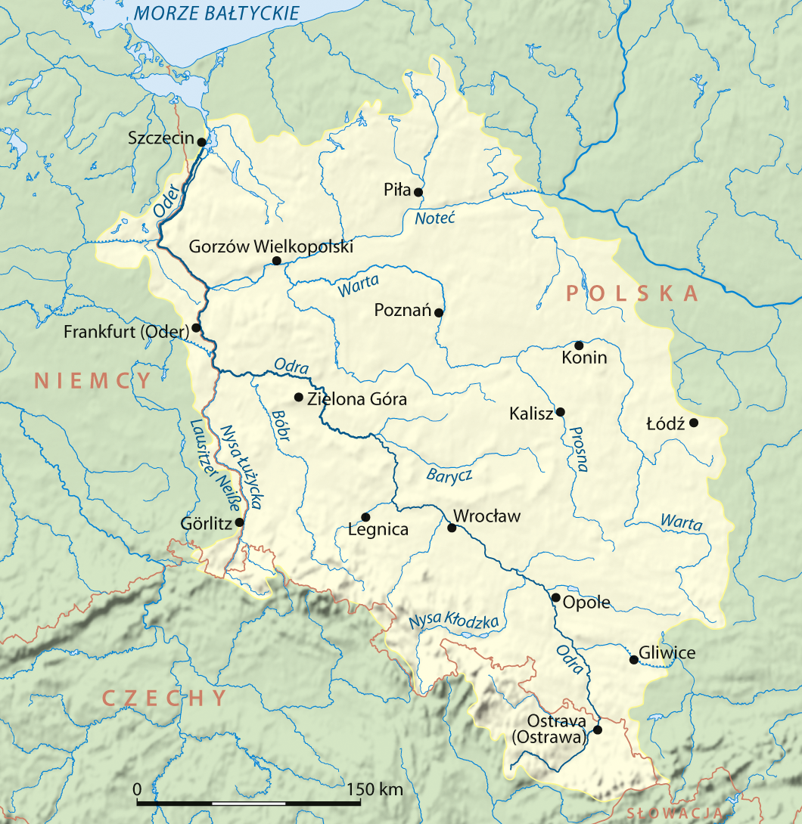
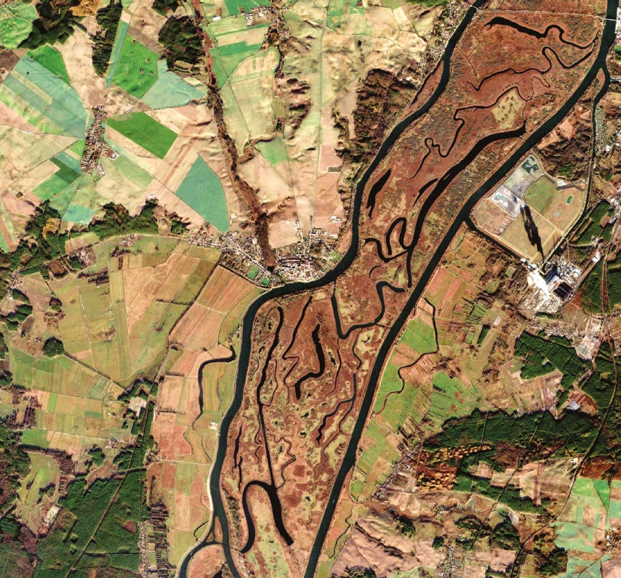
S14
Średnia roczna koncentracja zawiesiny (mg/l = g.m⁻³) Odry i jej dopływów
Jeśli zawiesina to jej dekantacja w korycie
6 - Gozdowice (ujście do Bałtyku)
DEKANTACJA -63 mg/l
Głogów
ODRA
Barycz
Gozdowice - 6
Ścinawa - 70
Malczyce
DEKANTACJA -39 mg/l
Kaczawa (miedź)
Brzeg Dolny
24
24
Widawa
Wrocław
Lipki
Ścinawa -70
Oława
Oława
Lipki
Brzeg-109
Stobrawa
Nysa Kłodzka - 42
(rolnictwo)
Brzeg - 109
Q=190 m3/s
90 - Mała Panew
Stobrawa
Opole
Jez. Turawskie
42
90 – Mała Panew
Osobłoga
Krapkowice
Kanał Gliwicki
Krapkowice
Kędzierzyn-Koźle
DEKANTACJA -57 mg/l
Miedonia - 166
Miedonia - 166
Racibórz
Chałupki granica
Krzyżanowice
Olza-Olza
Chałupki-granica

Slide 15
S15
Średni roczny transport rumowiska zawieszonego Odry (mln t.rok⁻¹) wraz z odpływem jednostkowym (t.km⁻².rok⁻¹)
W profilu podłużnym Odry między przekrojem w Chałupkach (4 666 km²) i ujściem (118 861 km²) przyrost transportowanego ładunku zawiesiny jest minimalny (odpowiednio: 0,33 i 0,354 mln t.rok⁻¹), mimo ponad 20-krotnego zwiększenia powierzchni zasilania i 12-krotnego zwiększenia przepływu rzeki. Lokalnie, w korycie i na szerokiej równinie zalewowej, na przykład na odcinku 35 km, między przekrojami Chałupki i Miedonia – obserwuje się wzmożoną akumulację ładunku zawiesiny (ok. 148 tys. t.rok⁻¹). Nawet ponad 80% osadów transportowanych podczas wezbrań akumulowało się na równinie zalewowej powyżej Miedoni. Najszybsze narastanie osadów pozakorytowych ma miejsce przy brzegach poregulacyjnego koryta chronionego ostrogami. Przeciętne roczne tempo przyrostu tych osadów waha się od 1 do 10 cm, a ich miąższość wynosi od 2 do 4 m. Jest zanieczyszczenie tych osadów metalami ciężkimi (cynk) i węgiel, pochodzącymi z kopalń. Osady pylasto-ilaste już od połowy XIX w. budują niższy poziom zalewowy (poregulacyjny) i wypełniają zarówno baseny międzyostrogowe jak i pokrywają ponad półmetrową warstwą wały leeve
Gozdowice
Lipki
Miedonia
Chałupki
W zlewni Odry, na granicy państwa po przekrój Chałupki wskaźnik ten osiąga najwyższą wartość – 70,7 t.km^{-2.}rok⁻¹ a w kolejnych przekrojach wyraźnie ulega zmniejszeniu aż do 3,0 t.km^{-2.}rok⁻¹ w odcinku ujściowym.
Miedonia

Slide 16
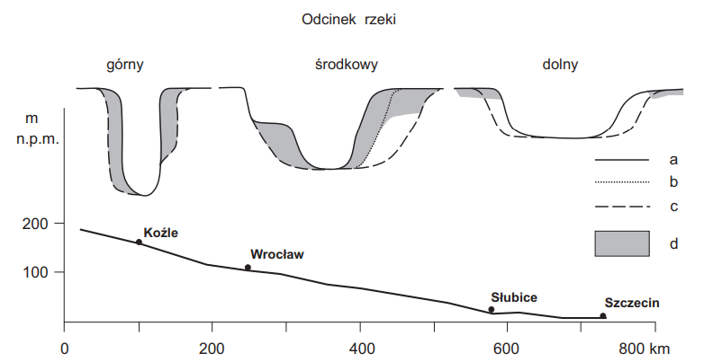
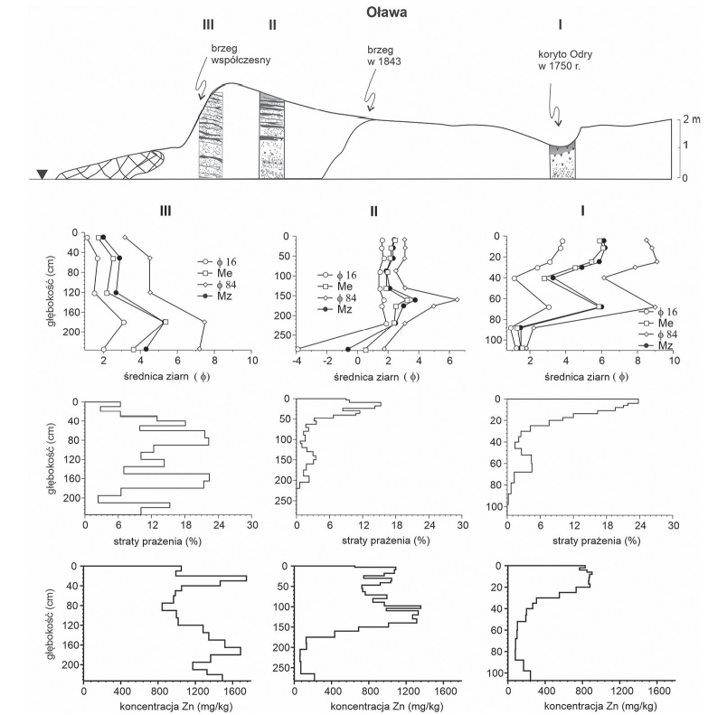
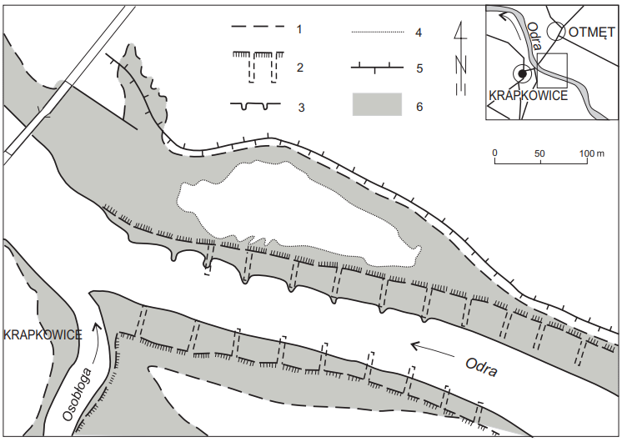
S16
Dekantacja w korycie i na równinie zalewowej
Oława
Rozmieszczenie osadów zanieczyszczonych metalami ciężkimi w górnym, środkowym i dolnym biegu Odry a – koryto współczesne, b – koryto w początku XX w., c – koryto w początku XIX w., d – osady zanieczyszczone metalami ciężkimi (Ciszewski, Czajka 2021)
Uregulowane koryto Odry koło Krapkowic 1 – przebieg koryta w 1825 r., 2 – brzegi i ostrogi w 1851 r., 3 – brzegi i ostrogi współczesne, 4 – łachy korytowe, 5 – wały przeciwpowodziowe, 6 – osady wypełniające XIX-wieczne koryto (Ciszewski, Czajka 2021).
Stratygrafia i zawartość cynku we współczesnych osadach na równinie zalewowej Odry w strefie międzywala koło Oławy (Ciszewski i Czajka, 2021)

Slide 17
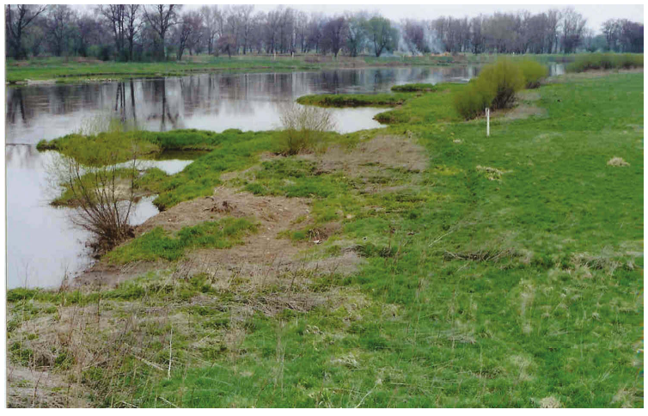
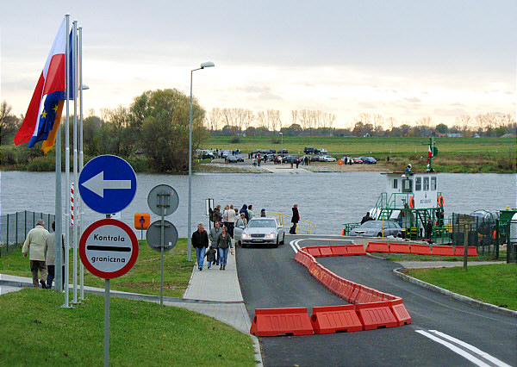
S17
Odra w okolicy Frankfurtu nad Odrą i Słubic
Wypełnienie basenów międzyostrogowych Odry koło Ścinawy (fot. D. Ciszewski)
Gozdowice

Slide 18
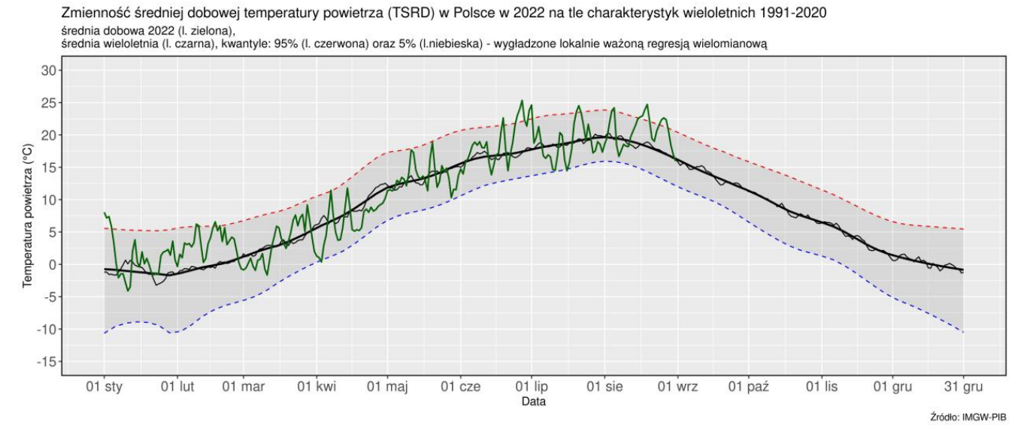
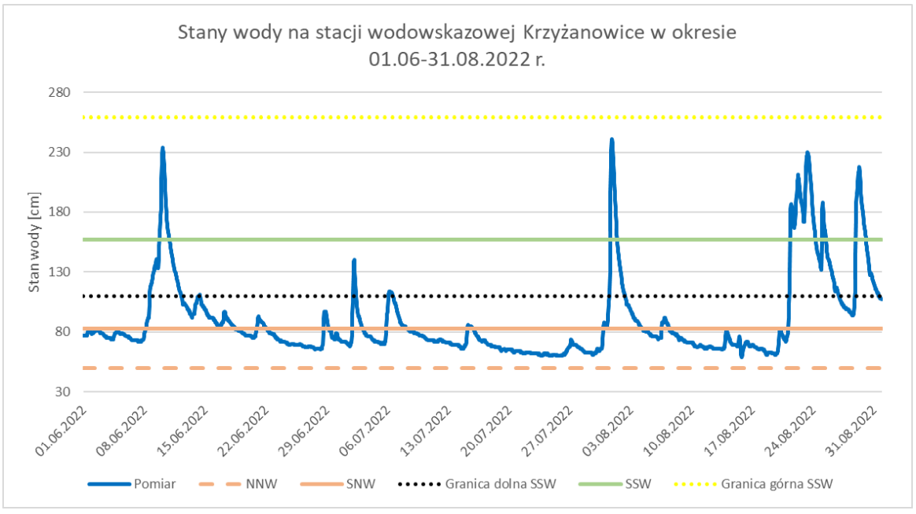
S18
+ wysoka temperatura powietrza
1 – średnia dobowa 2022
2 – średnia wielolecia 1991-2020
3 – kwantyle 95%
4 – kwantyle 5%
5 – całodobowa w 2022
5
3
2
1
4
Pojawienie się śniętych ryb w Lipce 26.07.2022
11.06
3.08
Krzyżanowice
i niskie stany wody
przyczyniają się do:
wysychania osadów dennych

Slide 19
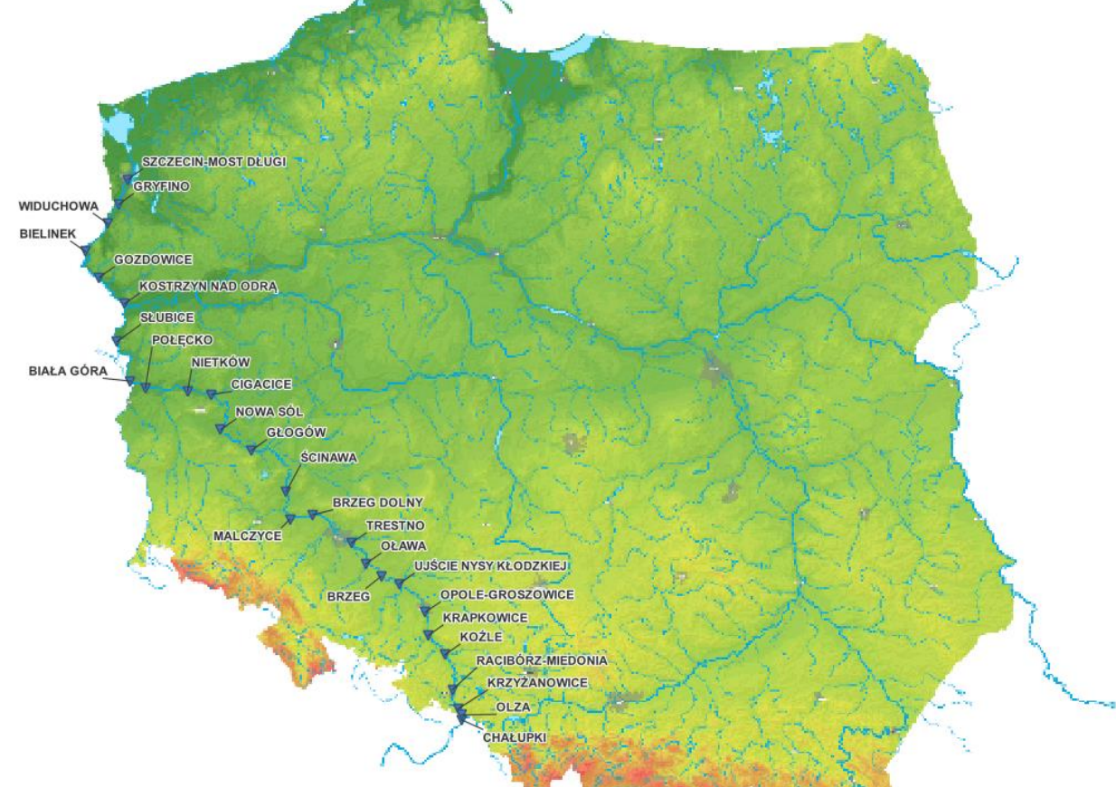
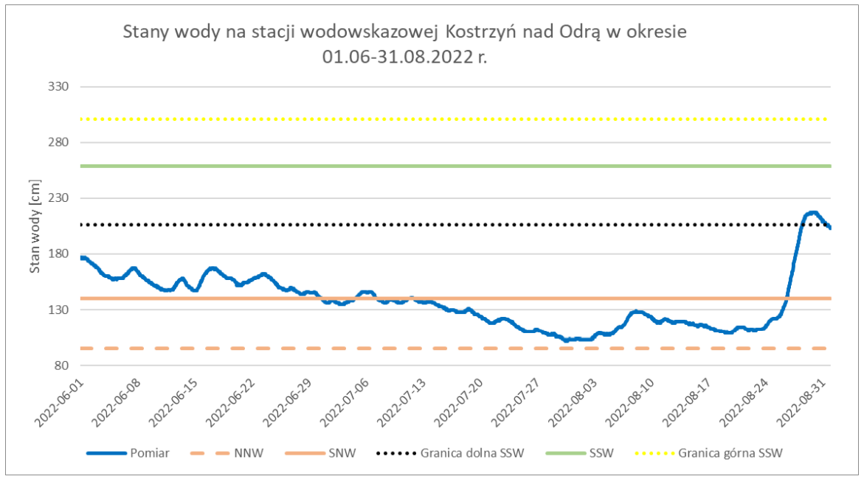
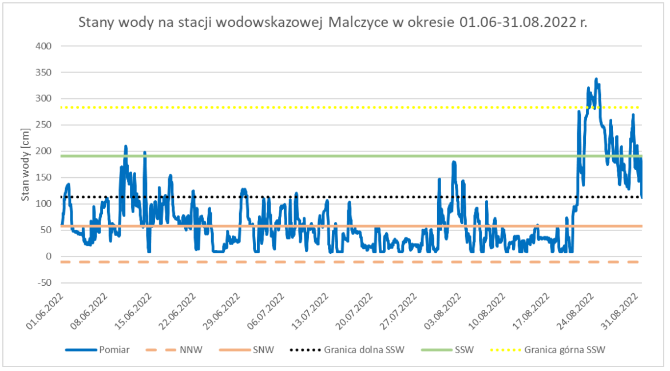
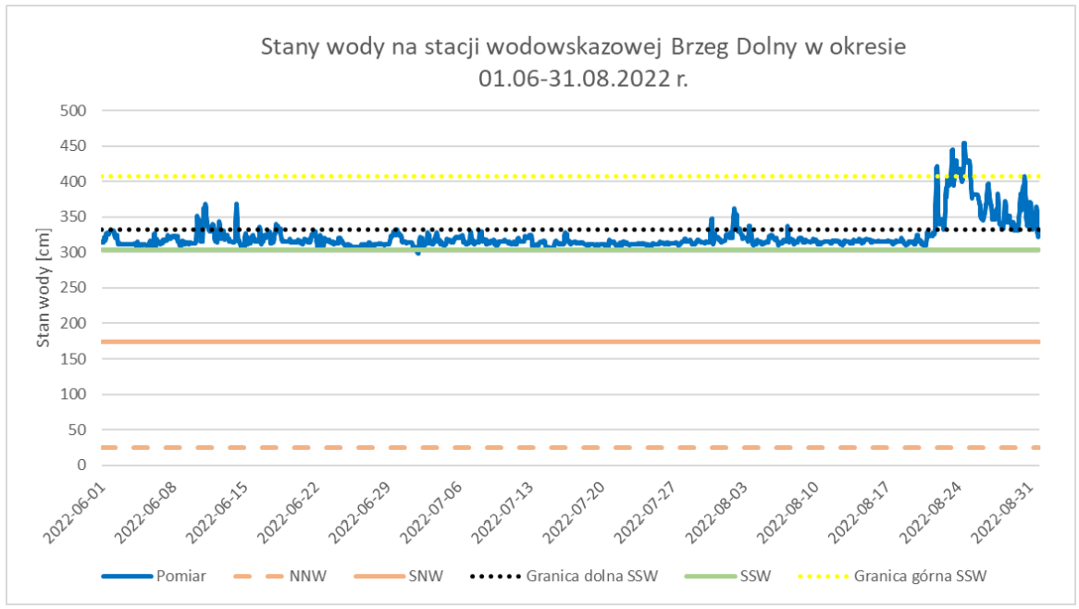
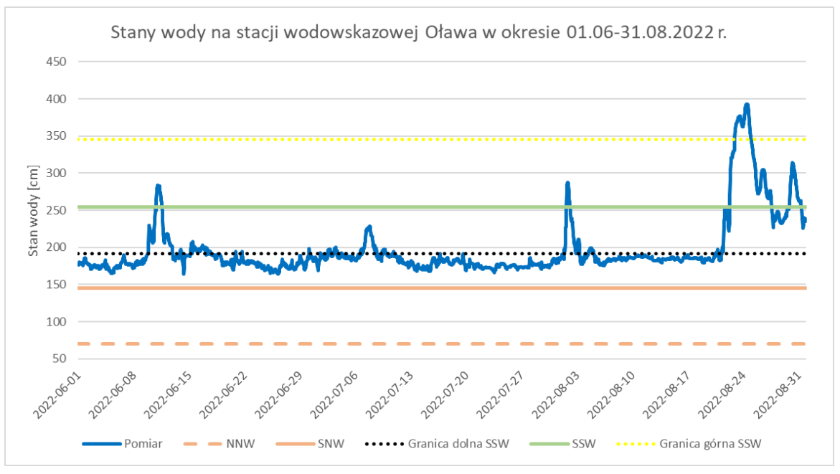
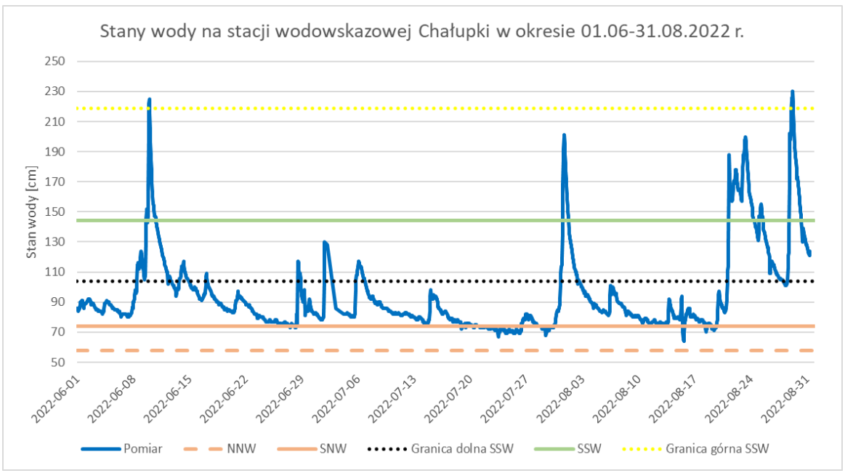
S19
Stany wody na Odrze na wybranych stacjach w okresie 01.06-31.08.2022 r.
Pojawienie się śniętych ryb w Lipce 26.07.2022
Kostrzyń
Malczyce
Brzeg Dolny
Granica górna SSW
Oława
SSW
SNW
NNW
Lipki
Krzyżanowice
Na hydrogramach stanów wody Górnej Odry (Olza, Racibórz, Krzyżanowice, Malczyce, Ścinawa) widać, że pracowali na stopniach wodnych szczytowo-interwencyjnie, co przy niskim napełnieniu koryta uruchamiało osady
Chałupki
Granica dolna SSW

Slide 20
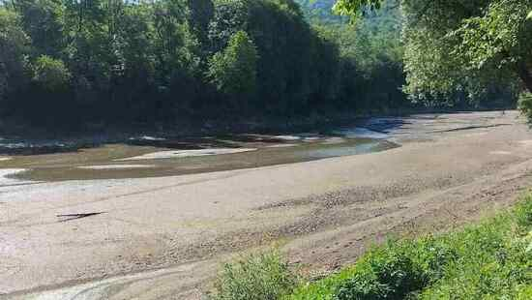
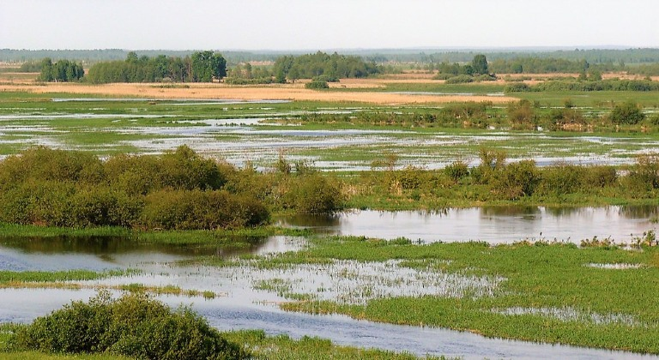
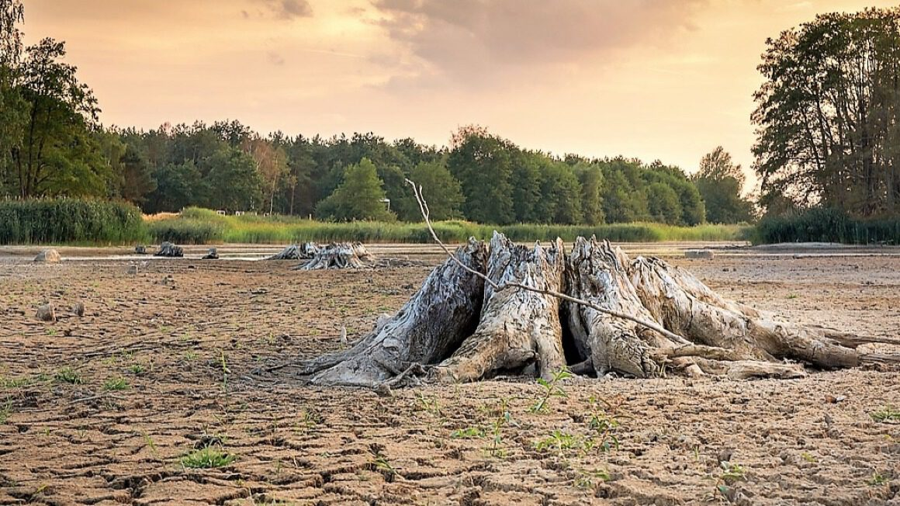
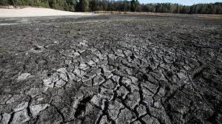
S21
Koryto rzeki podczas suszy – stadium początkowe
Biebrza

Slide 21
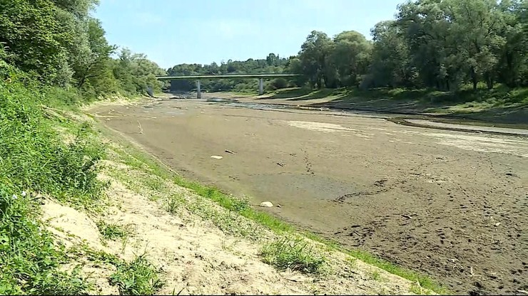
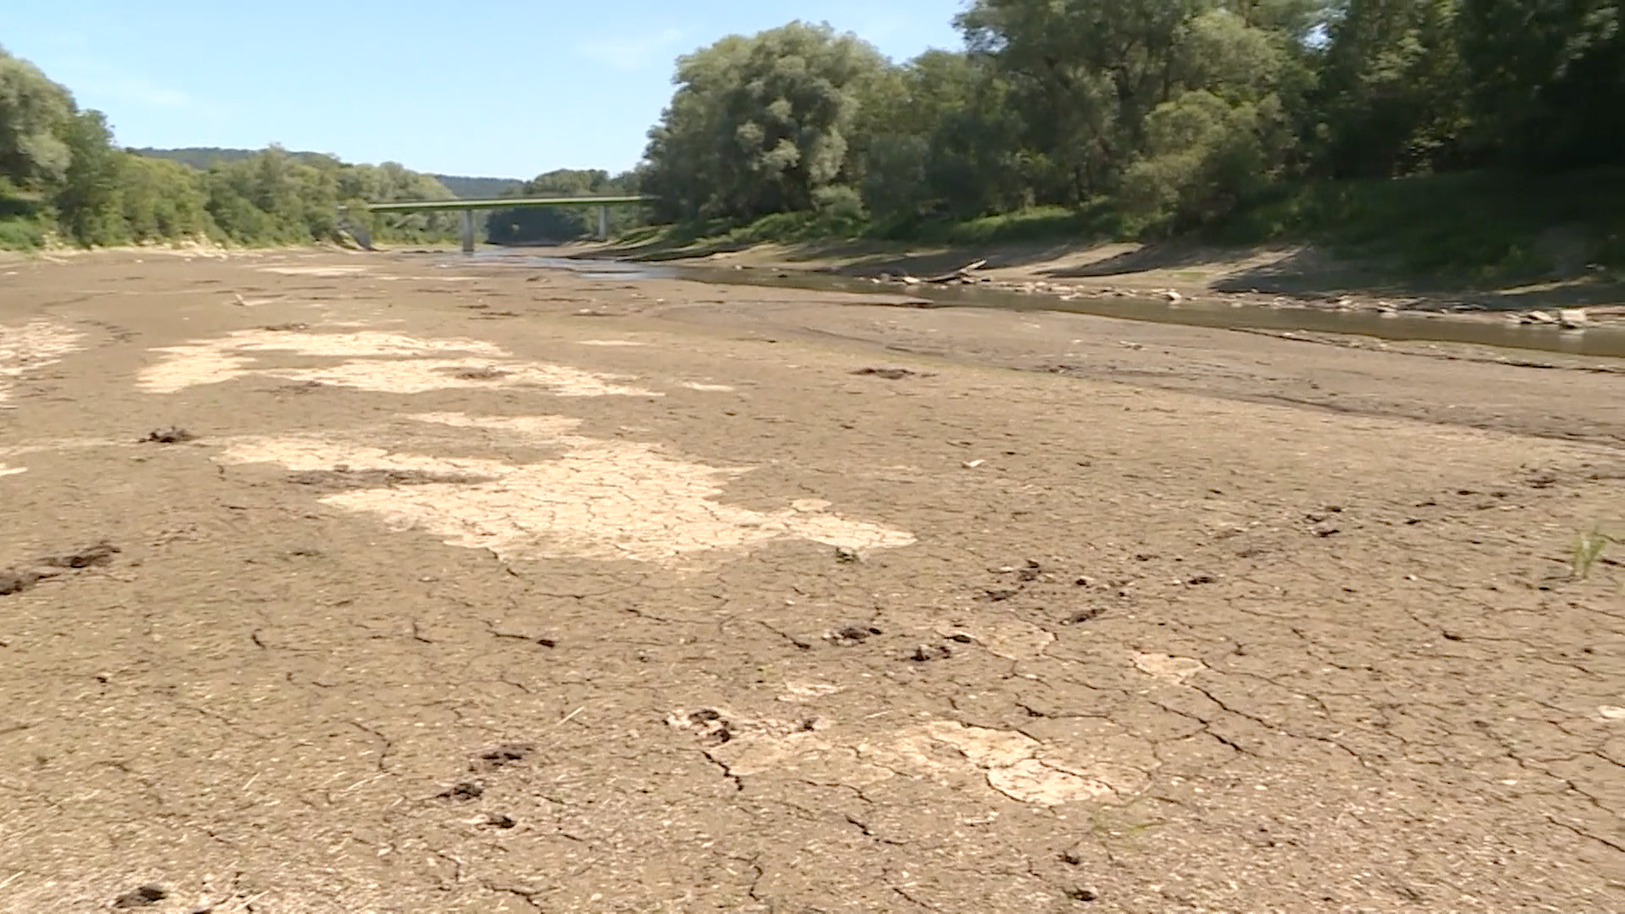
S22
San – stadium początkowe

Slide 22
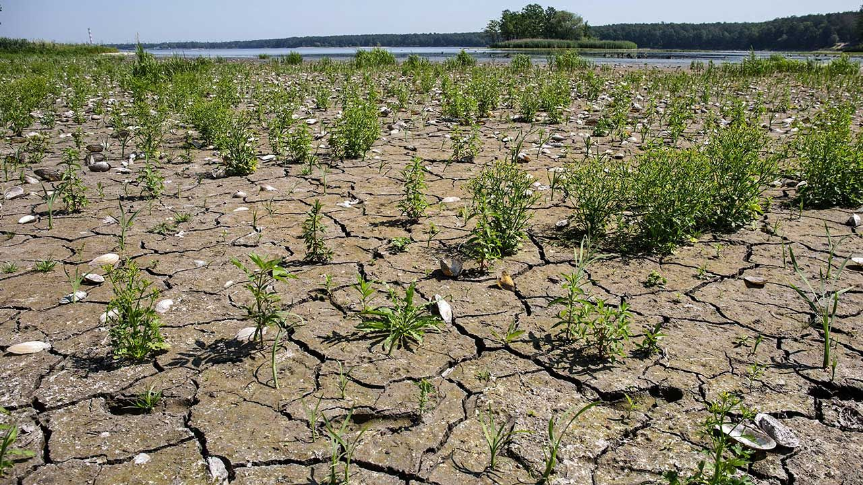
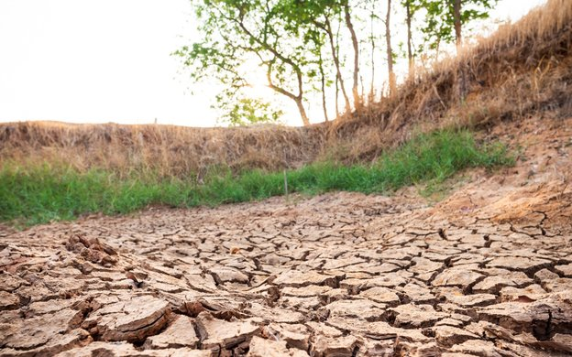
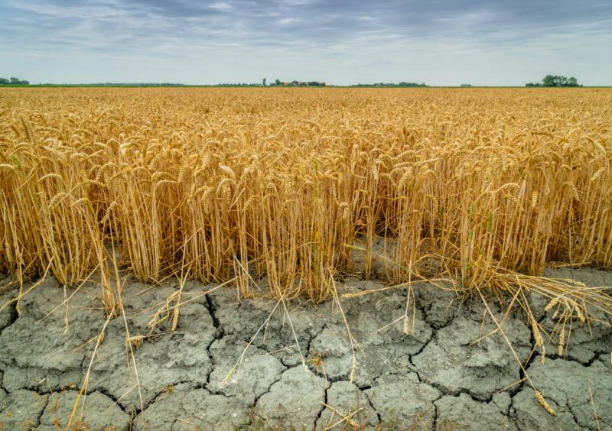
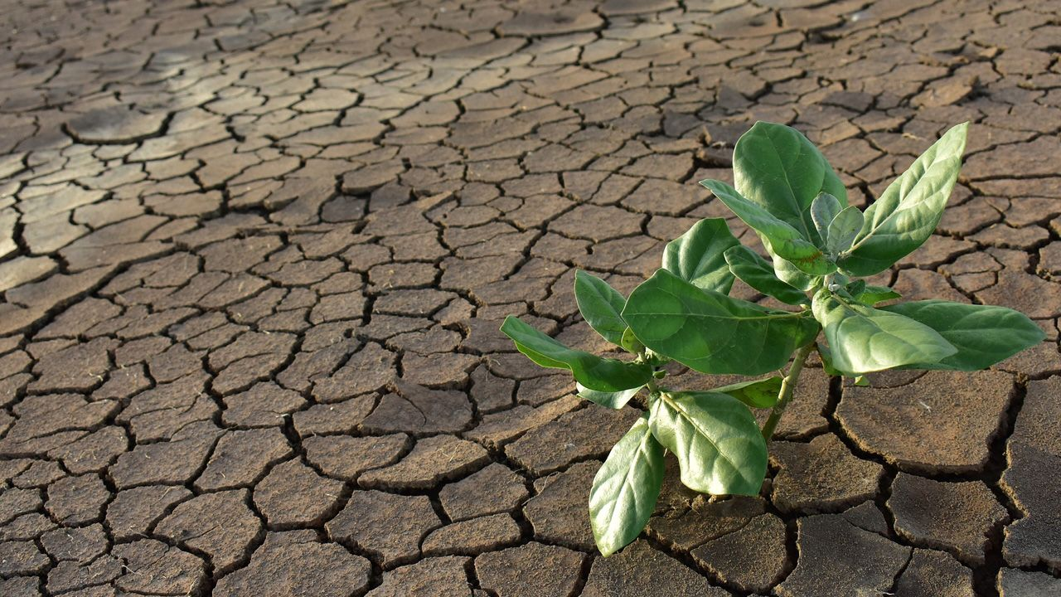
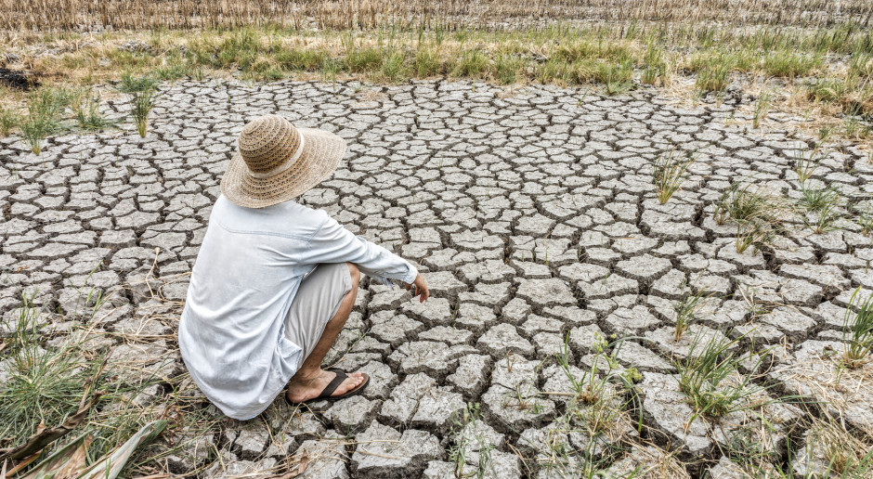
S24
Przykłady wysychania den koryt rzecznych

Slide 23
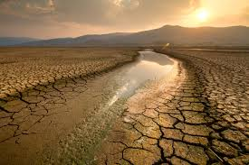
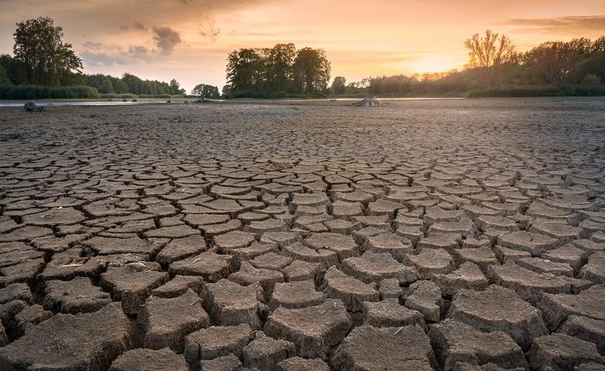
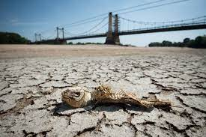
S23
Biebrza
Susza i burze z silnym deszczem to zabójcze połączenie dla procesu resuspensji zawiesiny
San

Slide 24
Prawdopodobny przebieg procesu dostarczenia nadmiaru rumowiska unoszonego do koryta, przyczyniającego się śnięcia ryb i innych zwierząt w rzece (przyducha)
S25
Legenda do ryciny
Aluwia rzeczne, w spągu głazy
Utwory ilasto-gliniaste (d. zawiesina) w trzech stadiach rozwoju w trakcie: (A) akumulacji, (B) wysychania, (C) oderwania od dna i transportu (D)
Transport zawiesiny
Zawiesina rozpuszczona (w resuspensji – R) w ilości katastrofalnej (śnięcie ryb)
Poziom wody w rzece
E – parowanie, T – czas, P - opady atmosferyczne, V – przepływ wody, D - dystans
San
Biebrza
Rioni-Gruzja
nurt
Stadia rozwoju procesów korytowych Odry (wyższe poziomy pozanurtowe) latem 2022 roku podczas trwania: A - stanów poprzedzających suszę, B - suszy hydrologicznej ze zwierciadłem wody na kontakcie piaszczystych aluwiów i C – poniżej stropu aluwiów, oderwanie od podłoża, D – zalewu przez wody opadowe z Czech (komunikat Wód Polskich) i włączenie do procesu korytowego wysuszonych form w kształcie wieloboków (B) lub typu „miseczek” (C), E – pełnej resuspensji utworów zawiesinowych; uzupełnione fotografiami dna koryta rzeki San i Biebrzy podczas suszy latem 2022 roku z formami obrazującymi proces wysuszania warstwy mułkowo-ilastej w kształcie „miseczek” (Internet).

Slide 25
Alerty suszowe w Europie 2022 (na czerwono)
S26
Wnioski końcowe
To co się wydarzyło na Odrze w 2022 roku podczas suszy jest ściśle związane z katastrofalnie niskim przepływem i wysoką temperaturą powietrza i wody, na odcinku z intensywną i wieloletnią dekantacją rumowiska zawieszonego.
Jedynym, bowiem źródłem zanieczyszczenia wód i z tym związanym śnięciem ryb, może być albo rumowisko (a) rozpuszczone, albo (b) zawieszone, bo (c) rumowisko wleczone nie jest zanieczyszczone – poniżej 4 fotografie.
Do tej pory nie stwierdzono (punktowego) zanieczyszczenia chemicznego wód, co wyklucza rumowisko rozpuszczone (takie często występuje, jak np. pęknięcie rurociągu PERN na Dolnej Wiśle 10.12.2007).
Jedynym rozsądnym wyjaśnieniem zjawiska na Odrze (brak punktowego zanieczyszczenia na rzecz procesu arealnego, trudnego do wykrycia, czy określenia) jest włączenie do procesu fluwialnego, najpierw osadzanej (przez wielolecia) na dnie koryta zawiesiny (często antropogen), następnie jej przesuszenie i już w postaci form w kształcie „miseczek” (o niskim ciężarze i małej przyczepności z gruntem), zabieranych przez wodę (np. chwilowy zrzut wody ze zbiornika(ów), czy nawet krótkookresowy opad deszczu) w dół rzeki – co przy dużym jej stężeniu i dalszej resuspensji może spowodować „przyduchę” dla ryb itp.
Przy założeniu pogłębiania się kryzysu klimatycznego należy liczyć się z częstszymi i bardziej katastrofalnymi zjawiskami np. śnięcia ryb w rzekach.
c. Takie rzeki o piaszczysto-kamiennym dnie nie mają nic wspólnego z katastrofą
b. Taka rzeka z ilasto-mulistym dnem jest predysponowana do zanieczyszczeń wód

Slide 26
Śnięte ryby w rzece Darling w Australii 19.03.2023
Katastrofa ekologiczna w południowo-wschodniej Australii. Na powierzchni rzeki Darling pojawiły się setki tysięcy śniętych ryb. Zdaniem władz masowa śmierć ryb jest efektem niskiego poziomem tlenu w rzece, spowodowanym falą upałów. Podobnie było trzy i pięć lat temu.
Darling to druga najdłuższa rzeka Australii licząca 2739 kilometrów. Płynie na zachód od Sydney. Średni przepływ wynosi 42 m³/s. W porze bezdeszczowej miejscami wysycha, jest więc rzeką okresową podobnie jak większość jej dopływów. W środkowym i dolnym biegu płynie kilkoma korytami (rzeka anastamozująca).

Slide 27
Katastrofa ekologiczna na Odrze latem 2022 roku.
Próba określenia przyczyny metodą analizy procesów korytowych - analiza
Rozpatrując przyczyny katastrofy ekologicznej na Odrze latem 2022 roku, a zawarte w powyższym wykładzie (S 1-26), należy mieć na uwadze główne zjawiska biorące udział w procesie korytowym, a więc hydrologię (dynamikę wód), która jest funkcją klimatu, transport rumowiska (rozpuszczone, zawieszone i denne) oraz geologię i morfologię koryta wraz z jego historycznymi zmianami, a także pośrednią i bezpośrednią działalność gospodarczą człowieka.
Z zawartych w wykładzie informacji (S 1-26), a pochodzących zarówno z opracowań naukowych jak i danych IMGW, z Internetu itp., wynika jednoznacznie (nie ma innych danych do początku roku 2023), że przyczynę katastrofy (S 3) należy upatrywać w zanieczyszczeniu wód zawiesiną (S 8, 13-16, 21-26), bowiem nie wykryto wpływu rumowiska rozpuszczonego (zanieczyszczenie bezpośrednie wód, S 4-6, 11), a tym bardziej czystego rumowiska wleczonego (S 12).
Sugerowane w wypowiedziach zainteresowanych, jakoby przyczyną było zanieczyszczenie wód solą i rozwojem toksycznych glonów - złotych alg, czy wyciekiem substancji ropopochodnych (S 4-6), w końcu nie uzyskało uzasadnienia (do początku roku 2023).
Jedyną więc przyczyną, szkodliwego dla środowiska zjawiska, jest włączenie do procesu korytowego ogromnej ilości zawiesiny, która została w sposób progowy (przykład Zbiornika Włocławskiego S-8), dostarczona z osadów mułkowo-ilastych, akumulowanych przez wielolecia na dnie koryta (duża miąższość – S 15), czemu sprzyja szeroka strefa poregulacyjna koryta (S 14, 16 -17).
W warunkach „naturalnych” transportu zawiesiny, nawet podczas wzbrania, gdy u jego początku trwania jest ogromna jej koncentracja, jak również w rzekach o dużym jej nasyceniu (S 13), nie następują katastrofy ekologiczne na miarę Odry, bowiem ma to dopiero miejsce podczas dodatkowego dostarczenia do wód rzecznych zawiesiny deponowanej w wyniku wieloletniej jej dekantacji (S 14) i to z dużą zawartości toksyn, trujących organizmy żywe metali, związków chemicznych.
Warunkiem natychmiastowego (progowego) włączenia w proces korytowy zakumulowanej zawiesiny są jej zmiany fizyczne, polegające na odłączeniu jej warstwy (kilku poziomów ale bez np. wyraźnych przewarstwowań piaszczystych) od podłoża aluwialnego (skalnego), w wyniku ich przesuszenia. Wówczas, na skutek zmian ich ciężaru właściwego (są znacznie lżejsze od wody), a także dodatkowo w kształcie tzw. „miseczek”, łatwo ulegają oderwaniu od podłoża (strefy dennej koryta) i włączeniu ich w proces korytowy (S 21-25).
Aby nastąpiło przesuszenie osadów mułkowo-ilastych zdeponowanych na dnie koryta muszą być spełnione następujące warunki (a) obniżenie stanów (przepływów) do poziomu wynurzenia wyższych partii dna koryta (najczęściej w strefie poniżej SNW – S 18-19), co ma miejsce podczas suszy hydrologicznej, (b) wysokie temperatury powietrza powodujące zmiany fizyczne osadów (S 21-25).

Slide 28
dc.
8. W przypadku krótko trwającej suszy z wynurzonymi osadami, które jeszcze nie uległy przesuszeniu (ma to miejsce np. na Sanie, Biebrzy – S 21-24), to nawet przy przejściu fali wezbraniowej nie uległy one resuspensji (11.06. S 18), ale dopiero po ich przesuszeniu nawet przy niewielkiej fali wezbraniowej (S 18), także zaznaczonej później (21.07.) na mapie S 20, a sięgającej tylko granicy dolnej SSW.
9. Zawarte w punktach 6 i 7 informacje, w przypadku Odry, były spełnione one na całym jej odcinku w odniesieniu wysokich temperatur powietrza i wody (duże parowanie))(S 18), małych i rzadkich opadów deszczu (2 wezbrania z kulminacjami 11.06 i 3.08, S 18), umożliwiających tworzenie się suszy hydrologicznej, ale tylko w górnym jej odcinku (S 14, 19) , bowiem poniżej Oławy (Lipek), a tym bardziej poniżej Brzegu Dolnego (S 19) zaznaczają się już wyraźne dobowe wahania stanów wody powyżej dolnej granicy SSW, związane z działalnością szczytowo-interwencyjną stopni wodnych, a które dodatkowo potęgują dynamikę ich mieszania się (dostarczonych z wyżej leżącego odcinka – Lipiec) i przemieszczania w dół rzeki.
10. W sumie, jak wynika z powyższych informacji, na Odrze zaistniały sprzyjające warunki tworzenia się fali szkodliwych dla środowiska osadów mułkowo-ilastych w górnym jej odcinku (Lipki) i tylko tam należy upatrywać przyczyny zanieczyszczenia wód Odry latem 2022 roku.
11. Na obszarze dna koryta Środkowej i Dolnej Odry, które zostało przekształcone w XIX w. pracami regulacyjnymi, istnieją warunki sprzyjające tworzeniu się „miseczek” z wysychania osadów mułkowo-ilastych (morfologia, stany wody), jednak mają one charakter lokalnym i nie mają tym samym większego wpływu na katastrofę „śniecia” ryb.
12. Dokładne określenie obszaru przyczyny katastrofy ekologicznej Górnej Odry, z jednej strony, wyłączyłoby tereny z kolejnego zjawiska szkodliwego dla środowiska, z drugiej zaś, umożliwiłoby wyznaczenie terenów przyszłej katastrofy.

